Slide 1
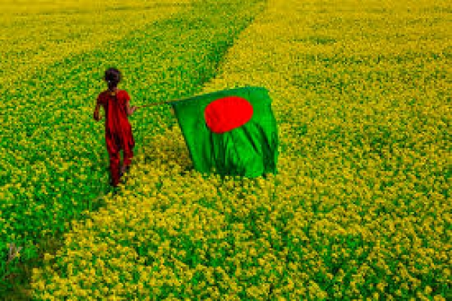
মাল্টি মিডিয়া ক্লাসে সকলকে স্বাগত

Slide 2
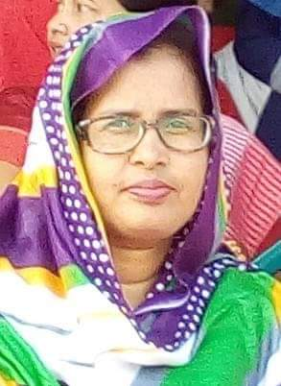
পরিচিতি
রাহিমা আক্তার
সহকারী শিক্ষক(বাংলা)
পলাশ থানা মডেল উচ্চ বিদ্যালয়
পলাশ, নরসিংদী
শ্রেণিঃ৯ম-১০ম
বিষয়ঃবাংলা ১ম
আজকের পাঠঃকবিতা
সময়ঃ৫০ মিনিট

Slide 3
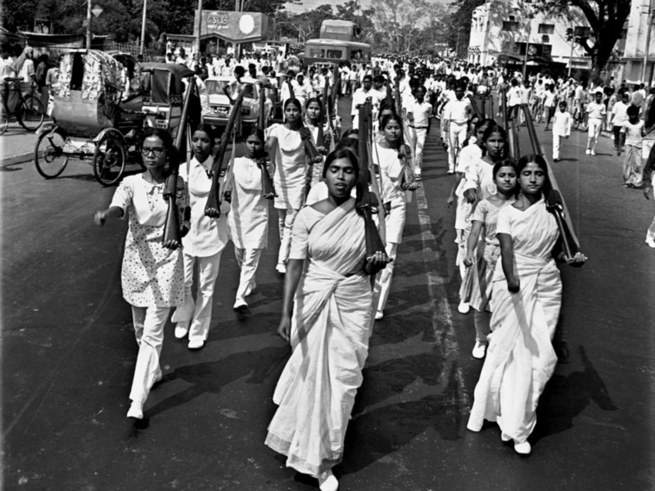
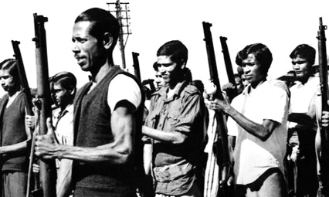
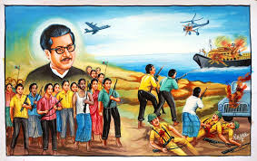
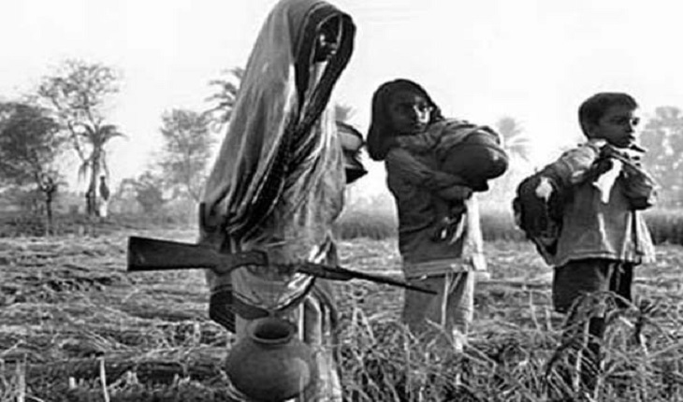
চলো কিছু ছবি দেখে নেই

Slide 4
পাঠ শিরোনাম
সাহসী জননী বাংলা
কামাল চৌধুরী

Slide 5
শিখনফল
এই পাঠ শেষে শিক্ষার্থীরা----
১। কবি পরিচিতি বলতে পারবে।
২। কবিতাটি শুদ্ধ উচ্চারণে আবৃতি করতে পারবে।
৩। নতুন শব্দের অর্থ বলতে ও বাক্যে প্রয়োগ করতে পারবে।
৪। কবিতার আলোকে মুক্তিযুদ্ধে বাঙ্গালীর অনমনীয় মনোভাব ব্যাখ্যা করতে পারবে।

Slide 6
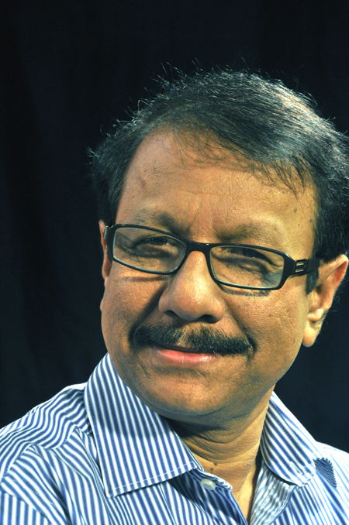
লেখক পরিচিতি
জন্মঃ ২৮শে জানুয়ারি ১৯৫৭ সাল।কুমিল্লা জেলার চৌদ্দগ্রাম উপজেলার বিজয়করা গ্রামে। পিতা-আহমদ হোসেন চৌধুরী ও মাতা বেগম তাহেরা হোসেন।
শিক্ষাঃ স্নাতকোত্তর,ঢাকা বিশ্ববিদ্যালয়
পেশাঃ সরকারি চাকরি।
সাহিত্যের বৈশিষ্ট্যঃ বাঙালির আবহমান জীবনচর্চা,সংগ্রাম ও মানবীয় বোধের উৎসারণ, সেই সঙ্গে শিল্পিত প্রকরণের উজ্জ্বল প্রকাশ।
উল্লেখযোগ্য কাব্যগ্রন্থঃ মিছিলের সমান বয়সী, টানাপোড়েনের দিন, এই পথ এই কোলাহল,এসেছি নিজের ভোরে,ধূলি ও সাগর দৃশ্য, হে মাটি পৃথিবীপুত্র,পান্থশালার ঘোড়া ইত্যাদি।
কিশোর কবিতাঃ আপন মনের পাঠশালাতে।
পুরষ্কারঃ বাংলা একাডেমি পুরষ্কার ও সম্মাননায় ভূষিত হন।
কামাল চৌধুরী

Slide 7
একক কাজ
খ্যাতিমান কবি কামাল চৌধুরীর জন্ম পরিচয় সম্পর্কে লেখ।

Slide 8
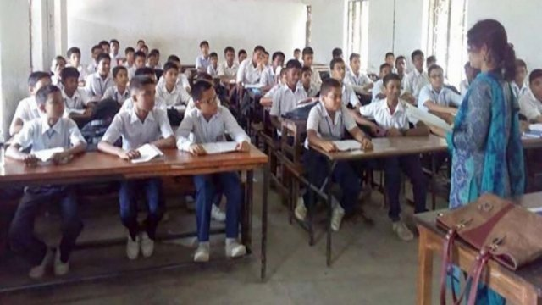
আদর্শ পাঠ

Slide 9
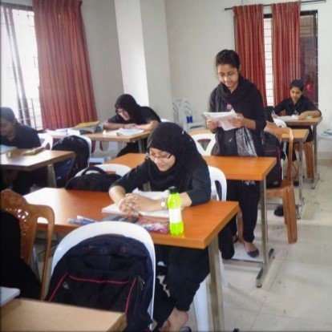
সরব পাঠ

Slide 10
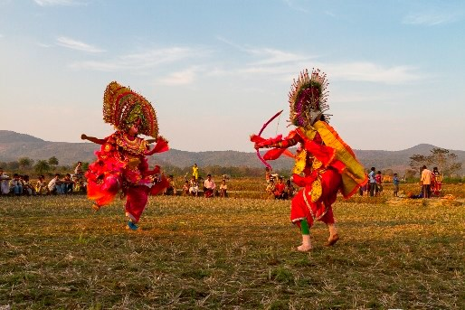
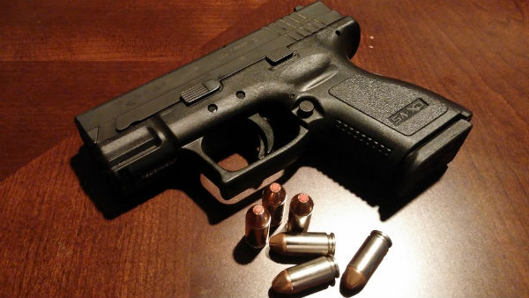
শশব্দার্থ
অসুর নৃত্য
দৈত্য বা দানবের নাচ
চির কবিতার দেশ
বাংলাদেশ
ঘৃণার কার্তুজ
বন্দুকের টোটা
নীলকমল
নীল রঙের পদ্ম

Slide 11
জোড়ায় কাজ
অসুর নৃত্য, ঘৃনার কার্তুজ, চির কবিতার দেশ, শব্দ দিয়ে ২টি করে বাক্য লিখ।

Slide 12
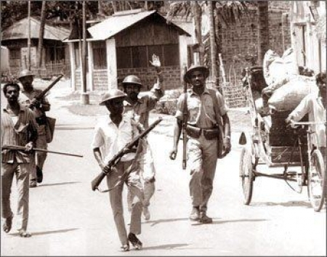
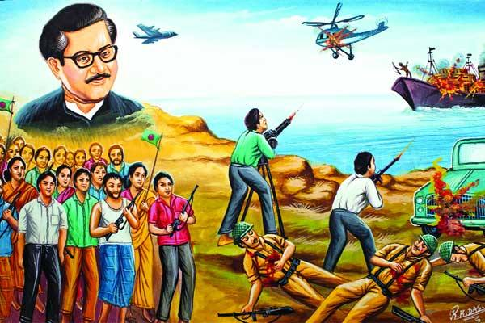
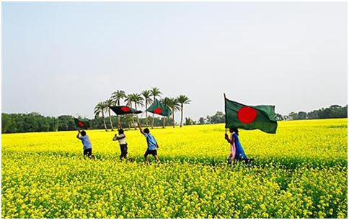
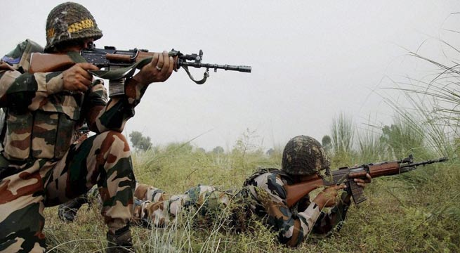
তোদের অসুর নৃত্য… ঠা ঠা হাসি… ফিরিয়ে দিয়েছি
তোদের রক্তাক্ত হাত মুচড়ে দিয়েছি নয় মাসে
চির কবিতার দেশ… ভেবেছিলি অস্ত্রে মাত হবে
বাঙালি অনার্য জাতি, খর্বদেহ … ভাত খায়, ভীতু

Slide 13
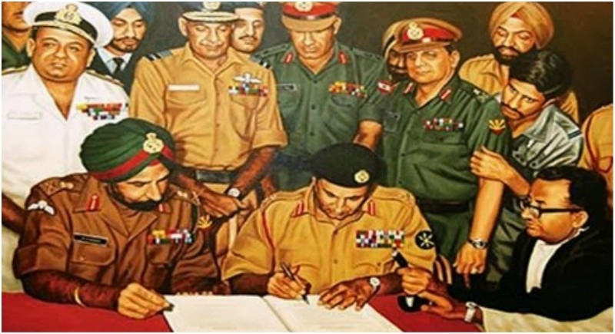
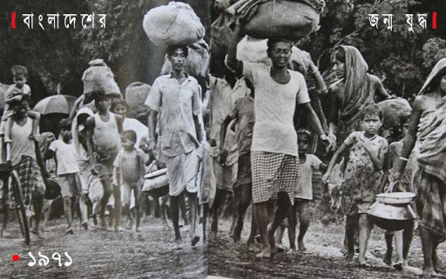
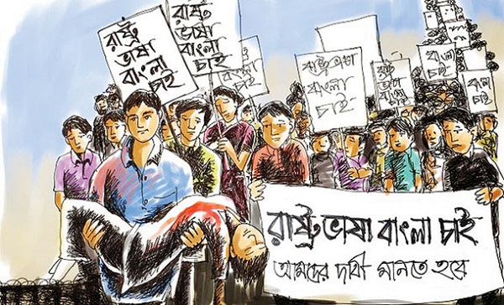
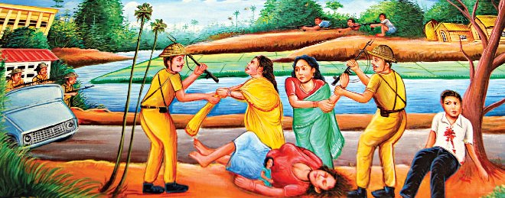
কিন্তু কী ঘটল শেষে, কে দেখাল মহা প্রতিরোধ
অ আ ক খ বর্ণমালা পথে পথে তেপান্তরে ঘুরে
উদ্বাস্তু আশ্রয়হীন … পোড়াগ্রাম … মাতৃ অপমানে
কার রক্ত ছুঁয়ে শেষে হয়ে গেল ঘৃণার কার্তুজ।

Slide 14
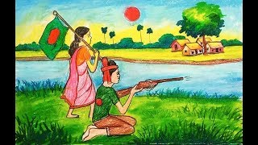
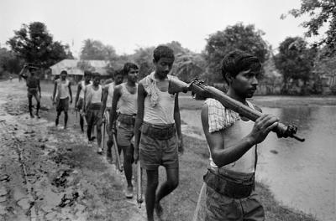
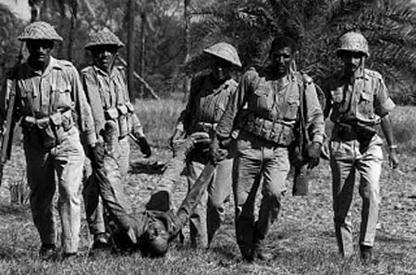
সাহসী জননী বাংলা, বুকে চাপা মৃতের আগুন
রাত জাগে পাহারায় … বুড়িগঙ্গা পদ্মা নদীতীর
ডাকাত পড়েছে গ্রামে, মধ্যরাতে হানাদার আসে
ভাই বোন কে ঘুমায়? জাগে, নীলকমলেরা জাগে।

Slide 15
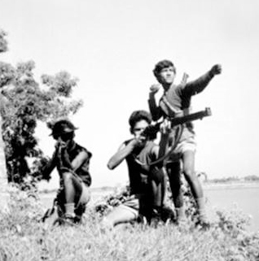
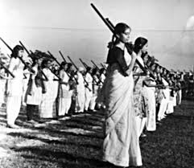
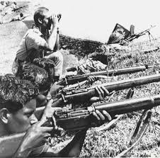
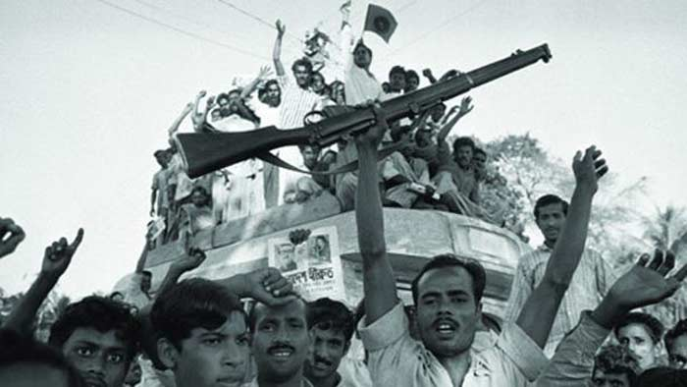
গ্রেনেড উঠেছে হাতে … কবিতার হাতে রাইফেল
এবার বাঘের থাবা, ভোজ হবে আজ প্রতিশোধে
যার সঙ্গে যে রকম, সে রকম খেলবে বাঙালি
খেলেছি, মেরেছি সুখে … কান কেটে দিয়েছি তোদের।

Slide 16
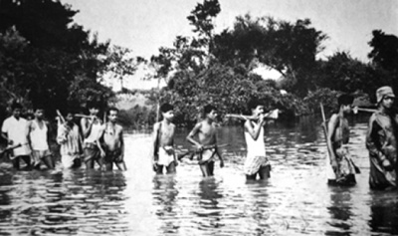
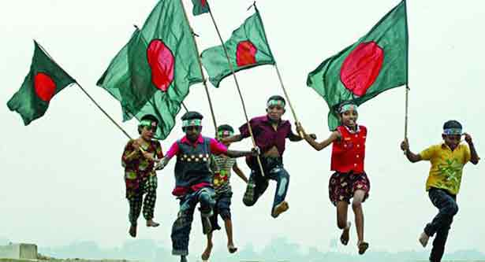
এসেছি আবার ফিরে … রাতজাগা নির্বাসন শেষে
এসেছি জননী বঙ্গে স্বাধীনতা উড়িয়ে উড়িয়ে …

Slide 17
দলগত কাজ
২৫শে মার্চে বাঙালিদের ওপর পাক বাহিনীর বর্বরতা সম্পর্কে যা জান লিখ।

Slide 18
মূল্যায়ন
‘সাহসী জননী বাংলা’ কোন কাব্যগ্রন্থের অন্তর্গত?
বর্ণমালা পথে পথে তেপান্তরে ঘুরেছিল কেন?
বাংলাদেশকে ‘চির কবিতার দেশ’ বলা হয়েছে কেন?
অসুর নৃত্য বলতে কী বুঝিয়েছেন ?
‘নীলকমলেরা জাগে’ বলতে কবি কাদের কথা বুঝিয়েছেন?

Slide 19
বাড়ির কাজ
মুক্তিযুদ্ধে স্বাধীনতাকামী বাঙালির আত্মত্যাগ সম্পর্কে লিখ।

Slide 20
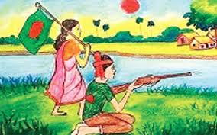
ধন্যবাদ সকলকে

